Slide 1



PHÒNG GIÁO DỤC VÀ ĐÀO TẠO QUẬN LONG BIÊN
TRƯỜNG TIỂU HỌC ĐOÀN KẾT
MÔN: HĐTN LỚP 2
LUYỆN TAY CHO KHÉO
Giáo viên: Nguyễn Phượng Uyển Linh

Slide 2
Bài 3: Luyện tay cho khéo
Lớp:…

Slide 3

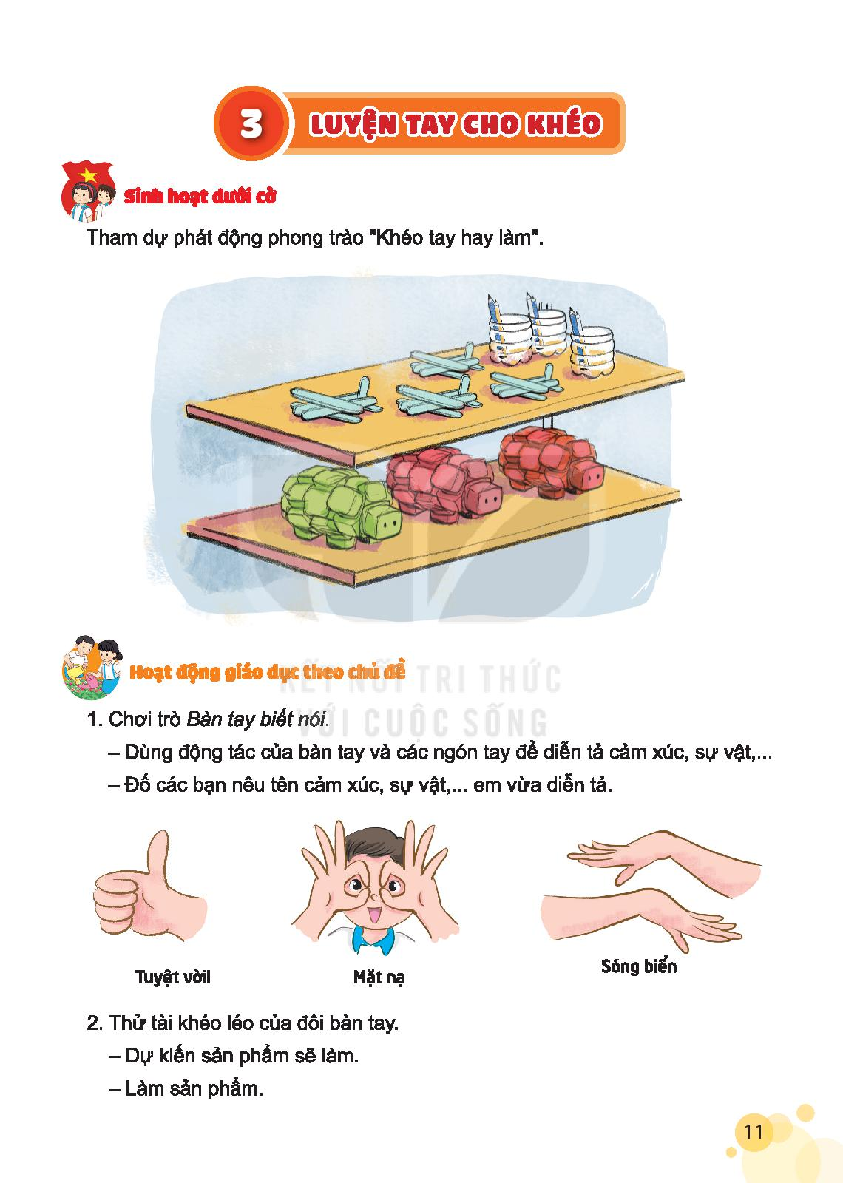
Hoạt động giáo dục theo chủ đề
1. Trò chơi Bàn tay biết nói.
- Dùng động tác của bàn tay và các ngón tay để diễn tả cảm xúc, sự vật,…
- Đố các bạn nêu tên cảm xúc, sự vật,… em vừa diễn tả.
chim
con công
cây
cái kéo
rắn
cái dĩa
hoa
cột điện

Slide 4
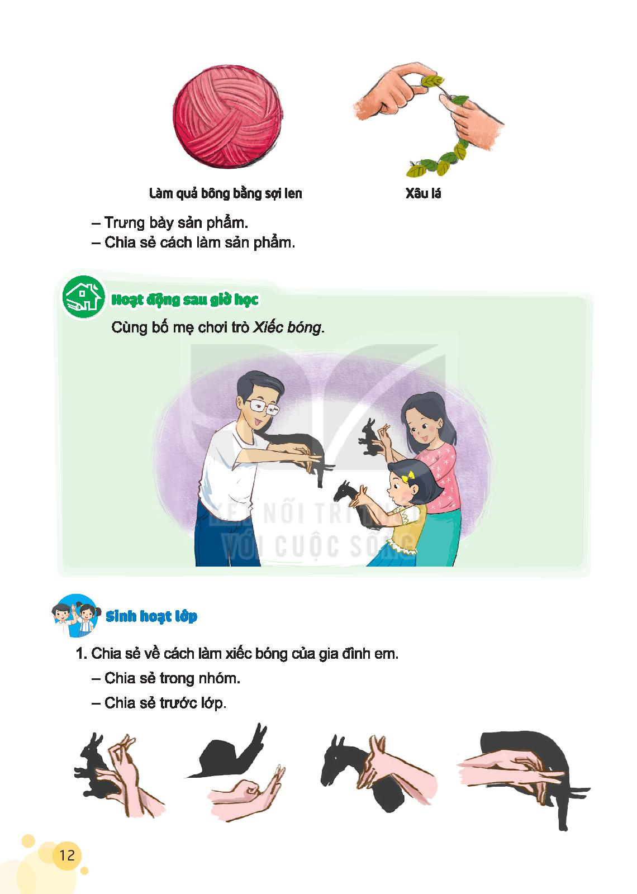

2. Thử tài khéo léo của đôi bàn tay
Dự kiến sản phẩm sẽ làm
Làm sản phẩm
Trưng bày sản phẩm
Chia sẻ cách làm sản phẩm.

Slide 5
Hoạt động sau giờ học
Cùng bố mẹ chơi trò xiếc bóng

Slide 6

Sinh hoạt lớp
1. Chia sẻ về cách làm xiếc bóng của gia đình em
Chia sẻ trong nhóm
Chia sẻ trước lớp

Slide 7
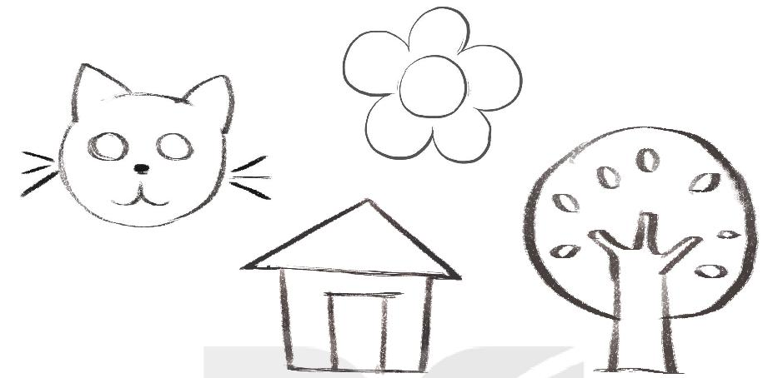
2. Trang trí tranh bằng hạt đỗ, hạt gạo hoặc các vật liệu khác.
- Chọn tranh và các vật liệu để trang trí.

